Slide 1
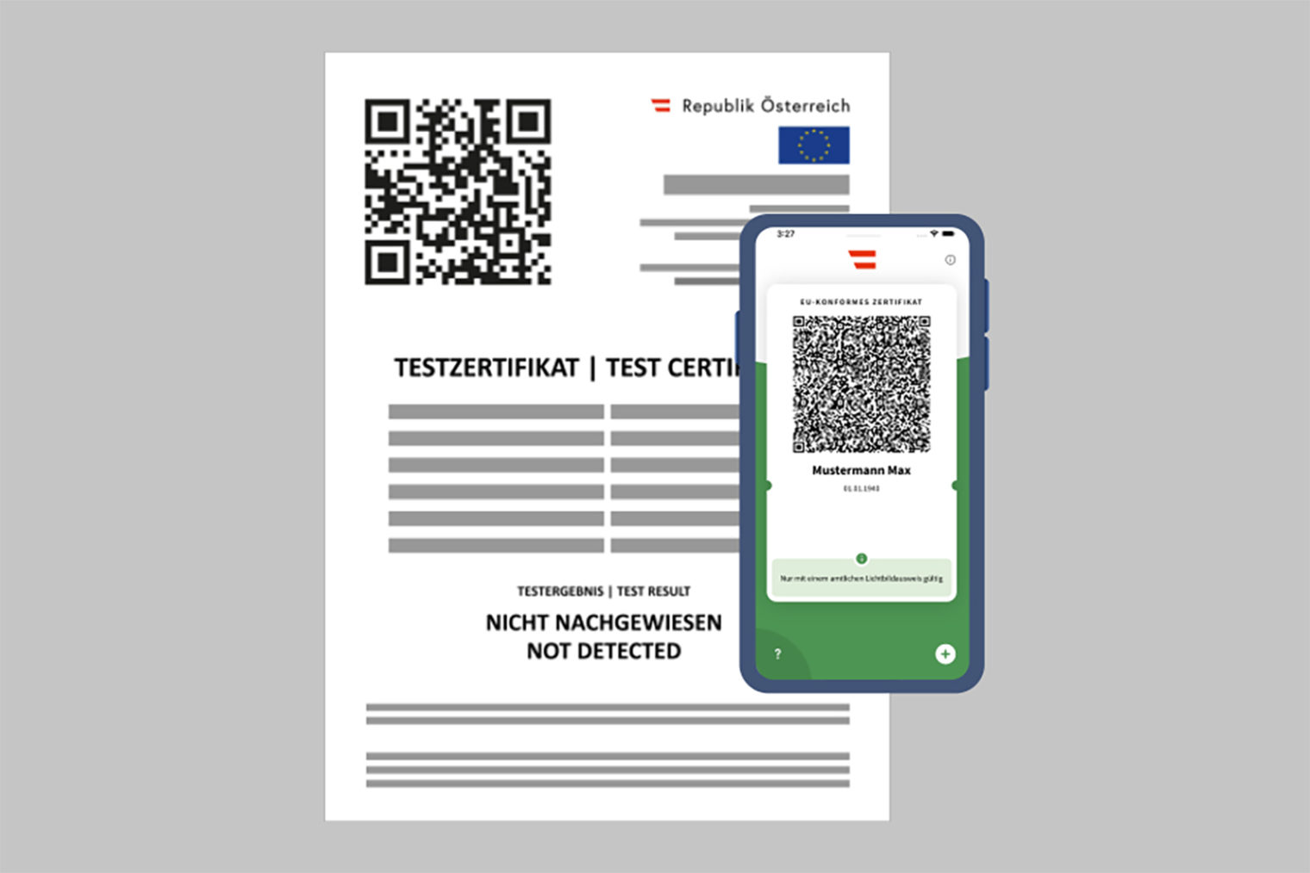
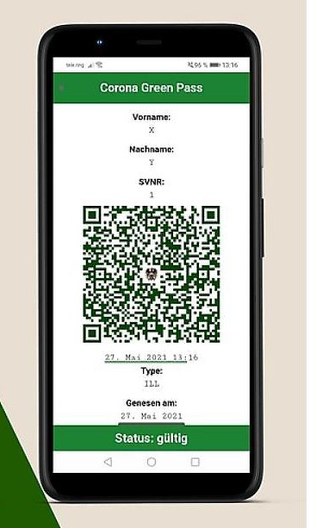
Grüner Pass Analyse und Lösungsansatz
Jan J, Lukas G, Lisa H, Thomas E

Slide 2
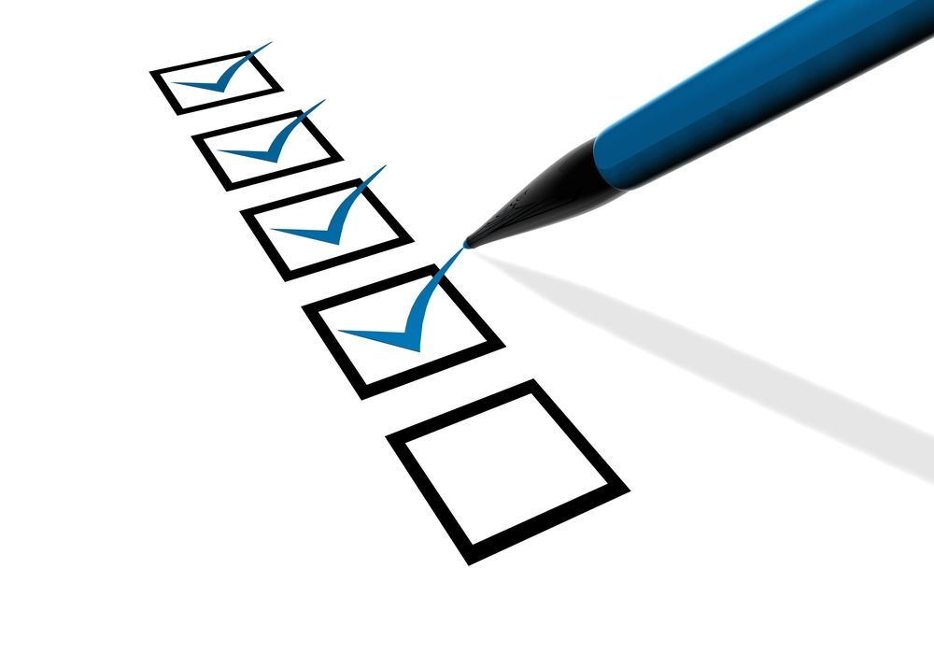
Agenda
Aktuelles System:
Schwachstellen
Kontrolle und Ausstellung
Daten und Aufbau
fälschen und erkennen
Lichtbildausweiskontrolle
Architekturdiagramm
Sequenzdiagramm

Slide 3
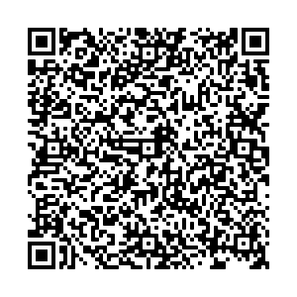
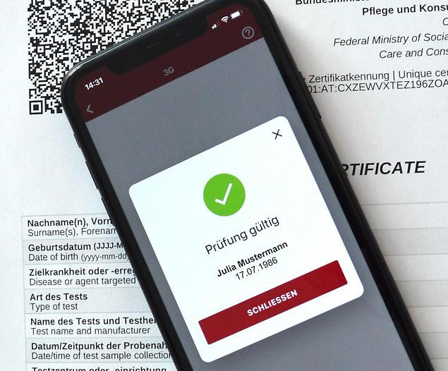
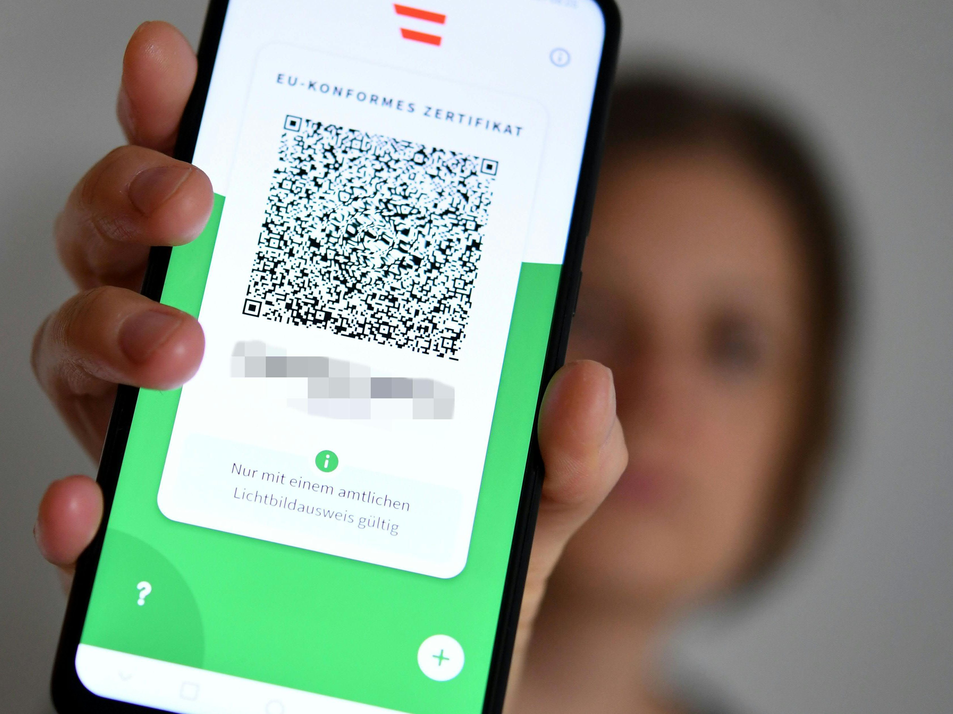
Schwachstellen des aktuellen Systems
leichte Fälschung
ohne Ausweis noch unsicherer
Kontrolle ohne scannen auch unsicher
Abfrage von Corona-Status ohne hohen techn. Aufwand
Abruf aller Daten möglich
Beispiel für Fälschung →

Slide 4
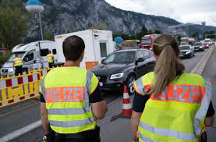
Kontrolle und Ausstellung – Digital
Ausstellung:
Download (Gesundheit.gv.at ohne Handysignatur)
bei Anmeldung mit Handysignatur → Signaturpasswort und Tel. Nummer benötigt
Dokument in Grüner Pass App scannen (auch mehrere Eingaben)
Kontrolle
GreenCheck-App
nur QR-Code gescannt -> pers. Daten werden angezeigt

Slide 5
Kontrolle und Ausstellung - Analog
Ausstellung:
in Gemeinden, Apotheken oder Bezirksverwaltungsbehörden
Kontrolle:
GreenCheck-App
nur QR-Code gescannt -> pers. Daten werden angezeigt

Slide 6


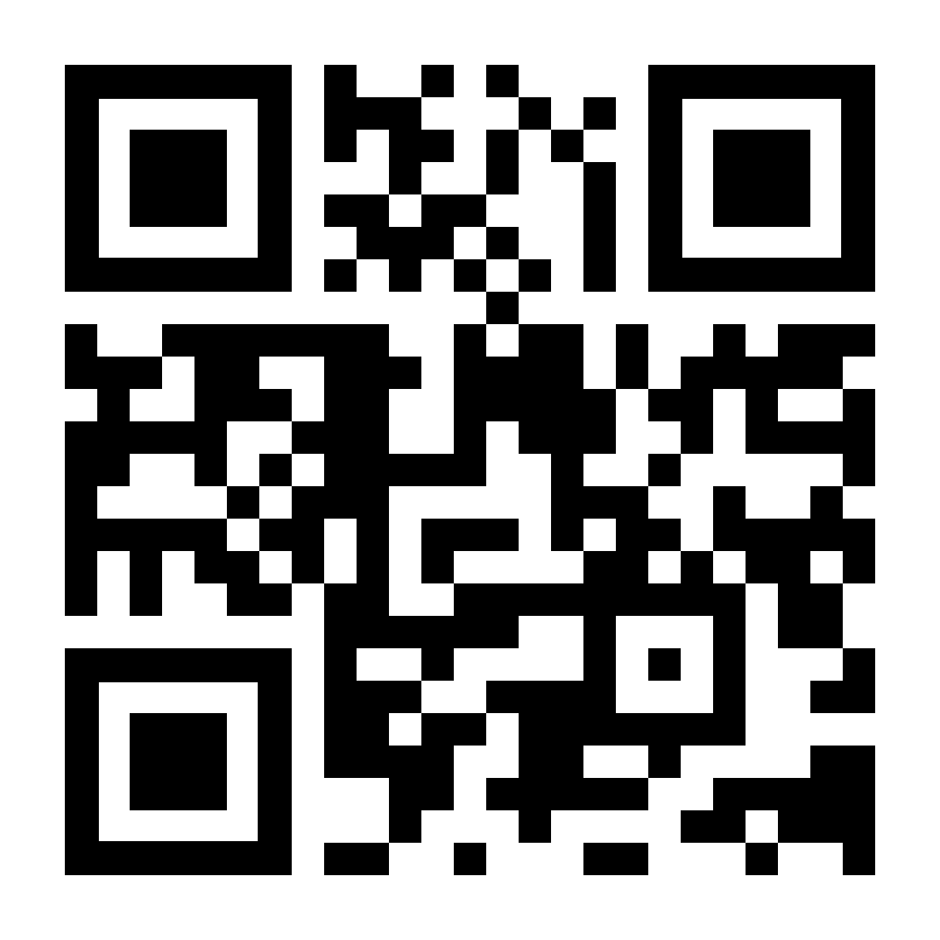
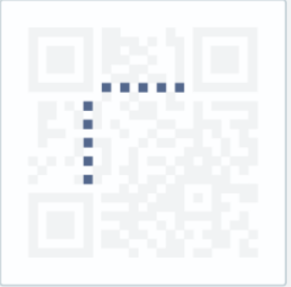
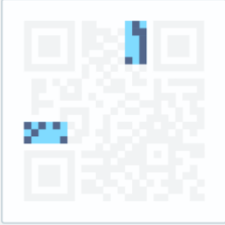

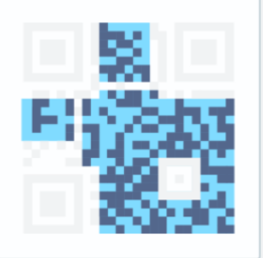

Daten und Aufbau des QR Codes
1.
2.
Gespeicherte Daten:
Vorname, Nachname, Geburtsdatum, Gültigkeit des Zertifikates
Aufbau:
1. Positionsmarkierungen
für schnellen, genauen Scan
Richtung des Codes
2. Ausrichtungsmarkierungen
Verarbeitungshilfe auf unebenen Oberflächen
3. Synchronisationslinien/Taktzellen
genaue Definition des Datenraster zur Bestimmung der Datenmatrixgröße
4. Versionsfelder
Spezifizierung der QR-Code Version (40 insg. 1-7 am geläufigsten)
5. Formatfelder
Information über Fehlertoleranz und Datenmaske -> erleichterter Scan
6. Datenfeld/ Nutz und Fehlerkorrektur Date
alle Daten + Elemente zur Fehlerkorrektur → Bis zu 30% Kompensation möglich
7. Randzone
Struktur und besseres Verständnis → für Scan Programm
Wichtig für Unterscheidung des QR-Codes zur Umgebung
3.
4.
5.
6.
7.

Slide 7
QR-Code fälschen und erkennen
Fälschen
innerhalb weniger Minuten mit freier Software erstellt
einfach, da Struktur von QR-Codes öffentlich bekannt
Erkennen
muss EU-Vorgaben entsprechen, ansonsten ungültig
ohne scannen des QR-Codes, einfache Fälschung in z.B. Word

Slide 8
Sinnhaftigkeit der Lichtbildausweiskontrolle
sinnvoll/nötig, da ohne kein Zugehörigkeitsnachweis vorhanden
vorzeigen eines anderen Zertifikates dadurch nicht möglich

Slide 9
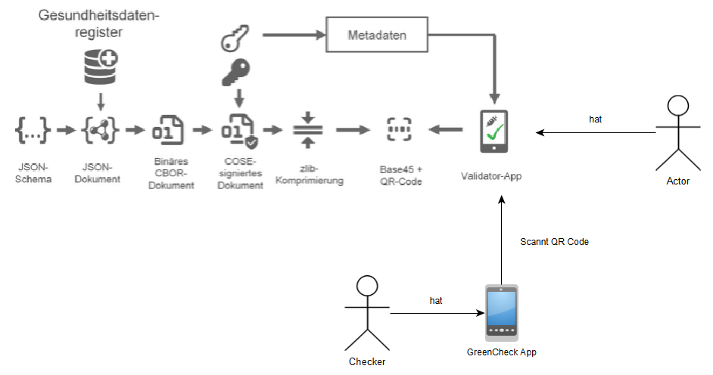

Architekturdiagramm

Slide 10
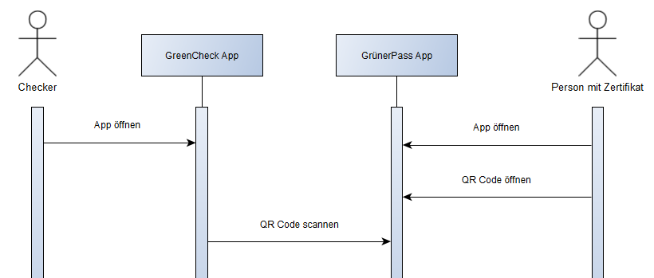

Sequenzdiagramm

Slide 11
Neues System
Kontrolle und Ausstellung
Schwachstellen

Slide 12
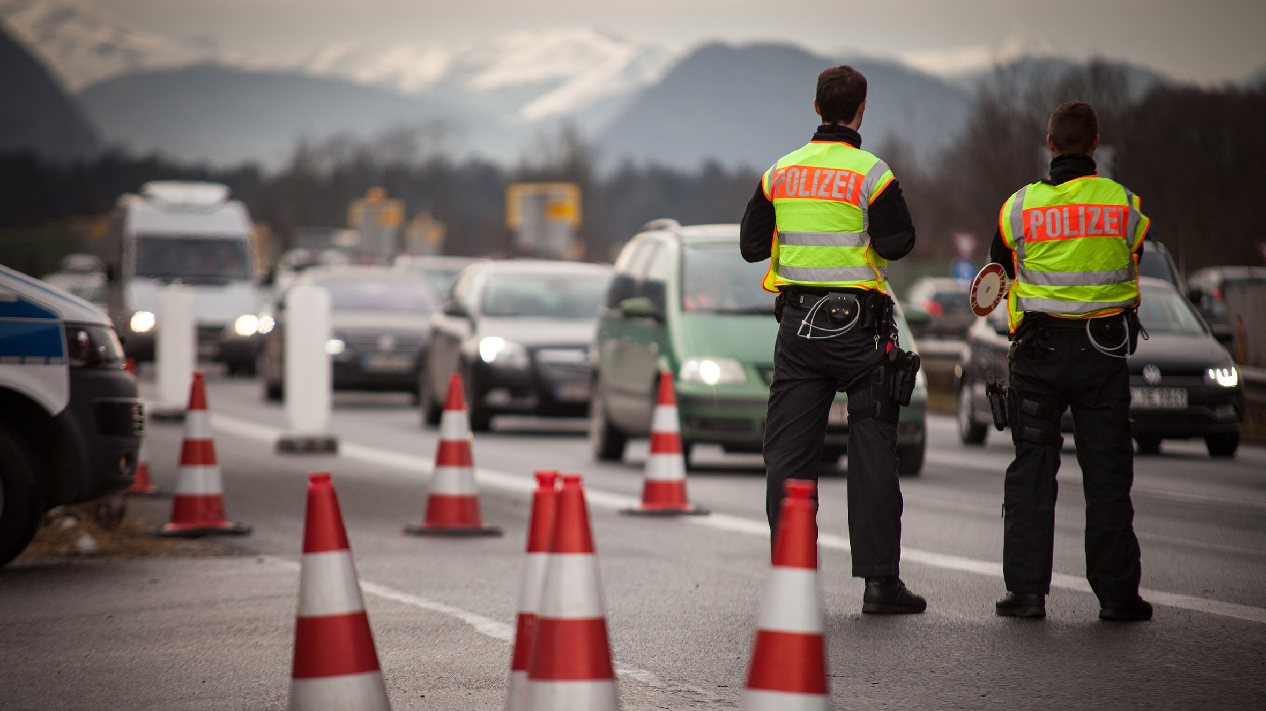
Kontrolle und Ausstellung
Ausstellung
Impfung
Finger scannen
Blatt mit Gültigkeitsdauer und App-Code
Genesung
Fingerscan mit Bescheid bei Behörde oder Impfstelle
Blatt mit Gültigkeitsdauer und App-Code
Fingerscan + Bescheid Zuhause hochladen
Kontrolle
Internetverbindung
Fingerabdruckscanner
Einlass/Ablehnung
Grüner Pass Analog
existiert quasi nicht (nur Gültigkeitsdauerblatt für einen selbst)

Slide 13
Sinnhaftigkeit einer Lichtbildausweiskontrolle
wird nicht benötigt da Fingerabdruck eindeutig

Slide 14
Datenschutz
keine einfache Zuordnung des Fingerabdrucks
verschlüsselt

Slide 15

Benötigte Apps
Webseite für Genesungsbescheid hochladen
App zur Kontrolle des Corona-Status
„Grüne-Pass“ App für Impf-/Genesenen Status anzeige

Slide 16
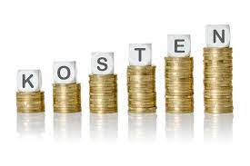
Kosten
Großteil
Webseite
2 Smartphone Apps
Nebenkosten
Datenbank
ev. Fingerabdruckscanner

Slide 17
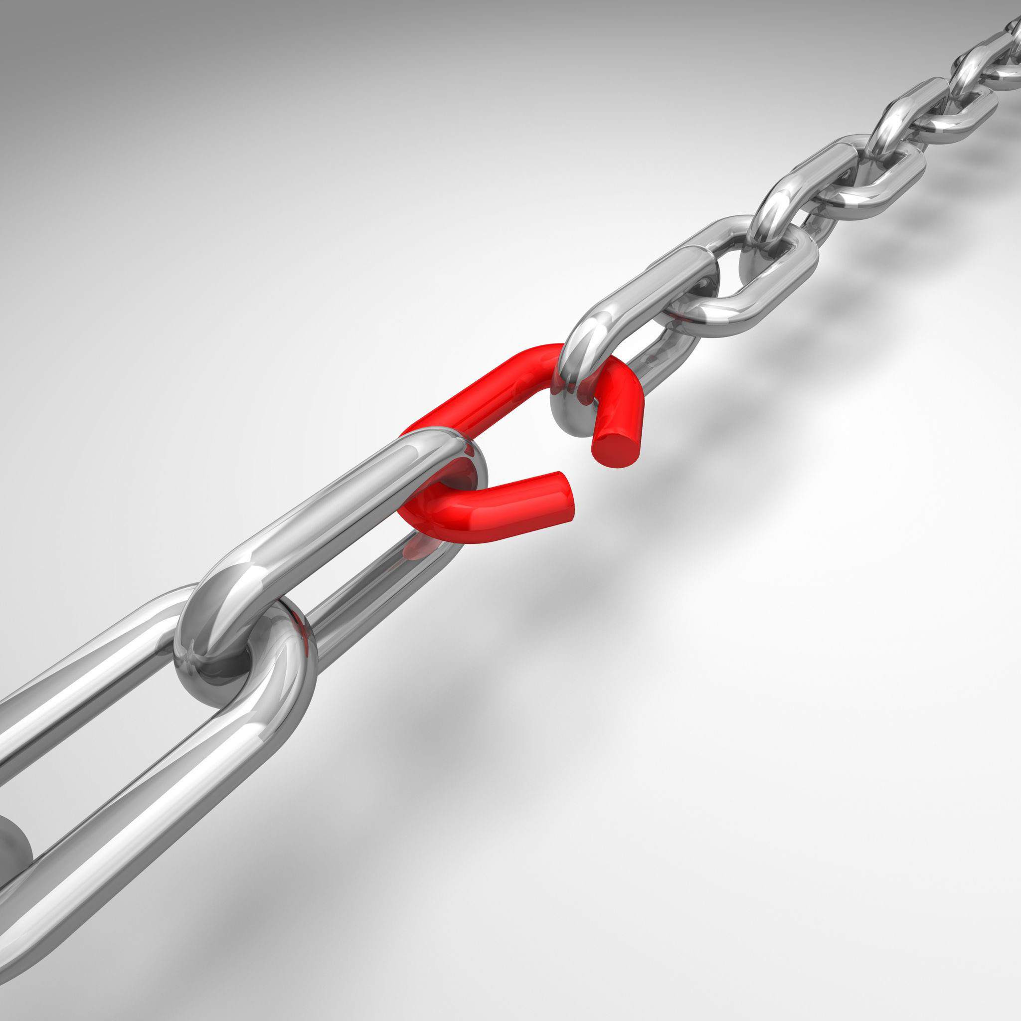
Schwachstellen
ohne Internetverbindung nicht möglich
Private Key leak = unsichere Tresore, Haustüren, …

Slide 18
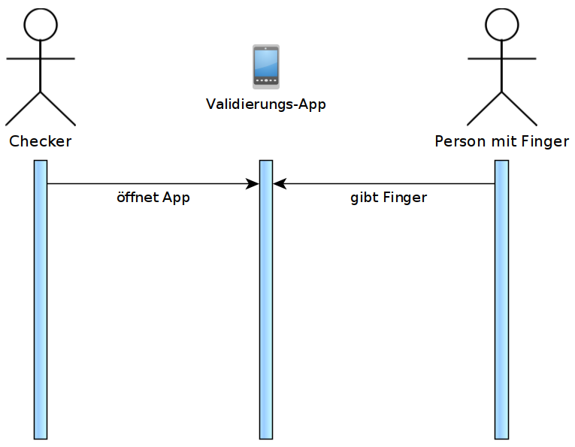
Sequenzdiagramm

Slide 19
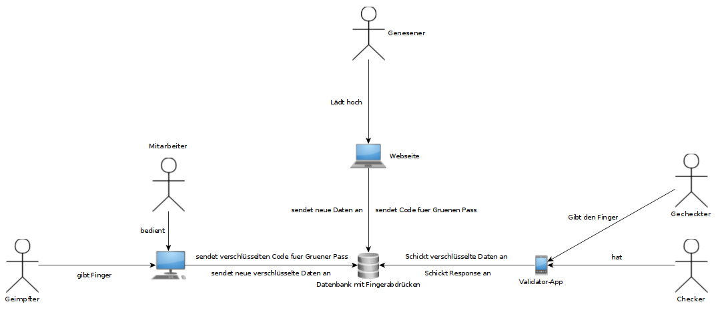
Architekturdiagramm

Slide 20
